Slide 1
Доклад по тему: Плантон<<Идеальное государство Платона. Место Платона в мировой философии>>
Студент : Ло Ван Хунг
Группа : ИНБО-04-20
Преподаватель:Солодухин Д.В.

Slide 2
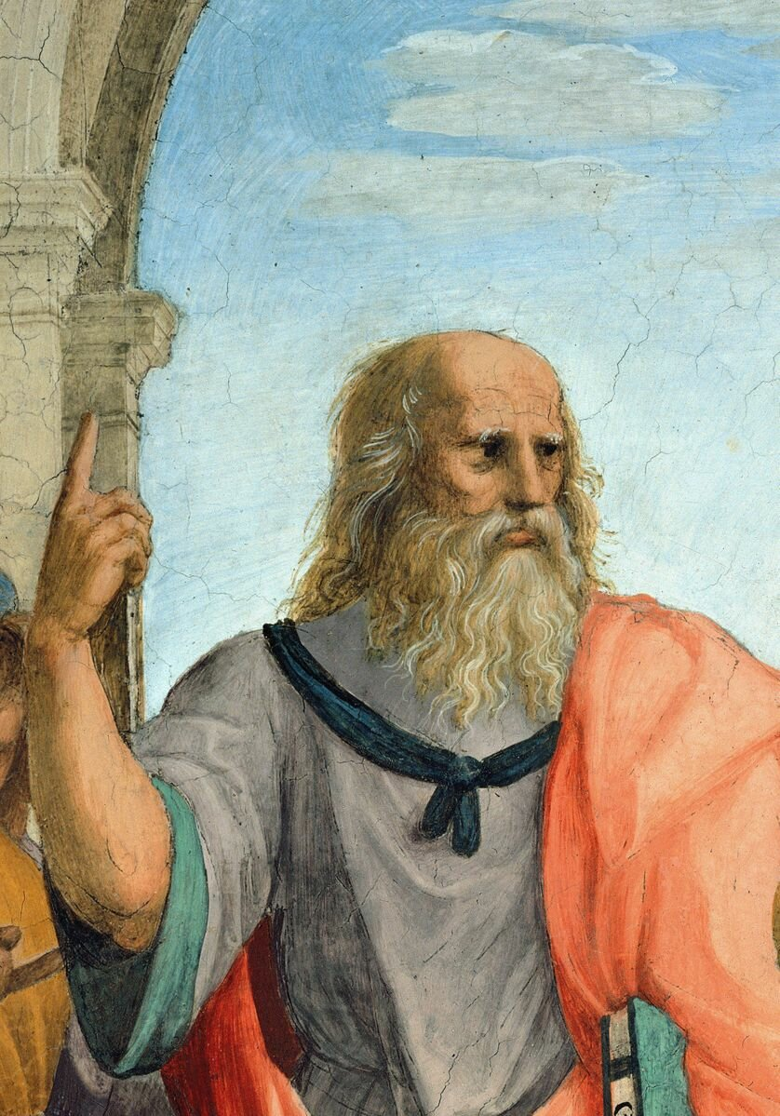
1.Биография Платона
Платон(427 – 347 гг. до н.э.) Крупнейший философ Древней Греции, ученик Сократа, основатель собственной философской школы.Основоположник идеалистического направления в философии.

Slide 3
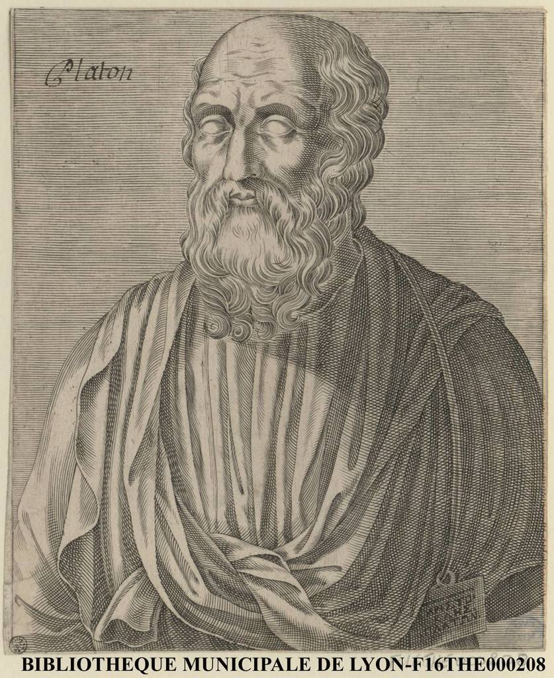
2.Платон является основателем идеализма. Главными положениями его идеалистического учения являются следующие:
материальные вещи изменчивы, непостоянны и со временем прекращают свое существование;
окружающий мир («мир вещей» также временен и изменчив и в действительности не существует как самостоятельная субстанция);
реально существуют лишь чистые (бестелесные) идеи;

Slide 4
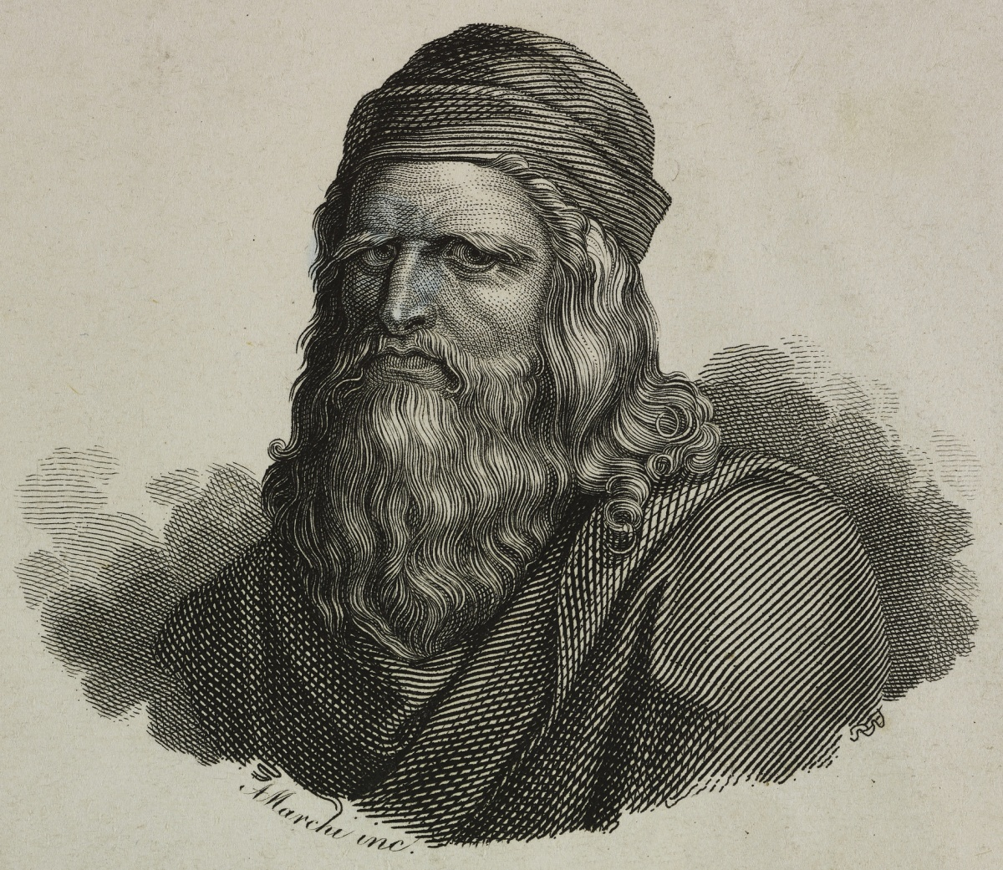
чистые (бестелесные) идеи истинны, вечны и постоянны;
любая существующая вещь является всего лишь материальным отображением первоначальной идеи данной;
весь мир является отображением чистых идей.

Slide 5
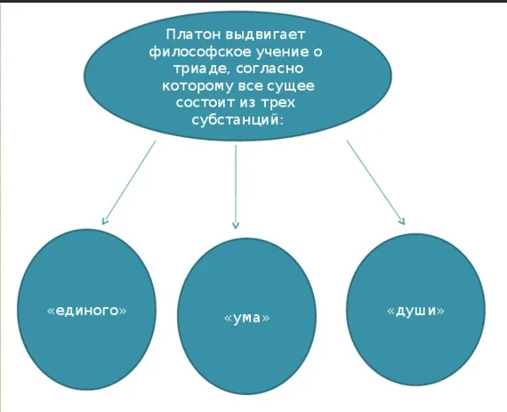
3.Платон выдвигает философское учение о триаде, согласно которому все сущее состоит из трех субстанций:

Slide 6
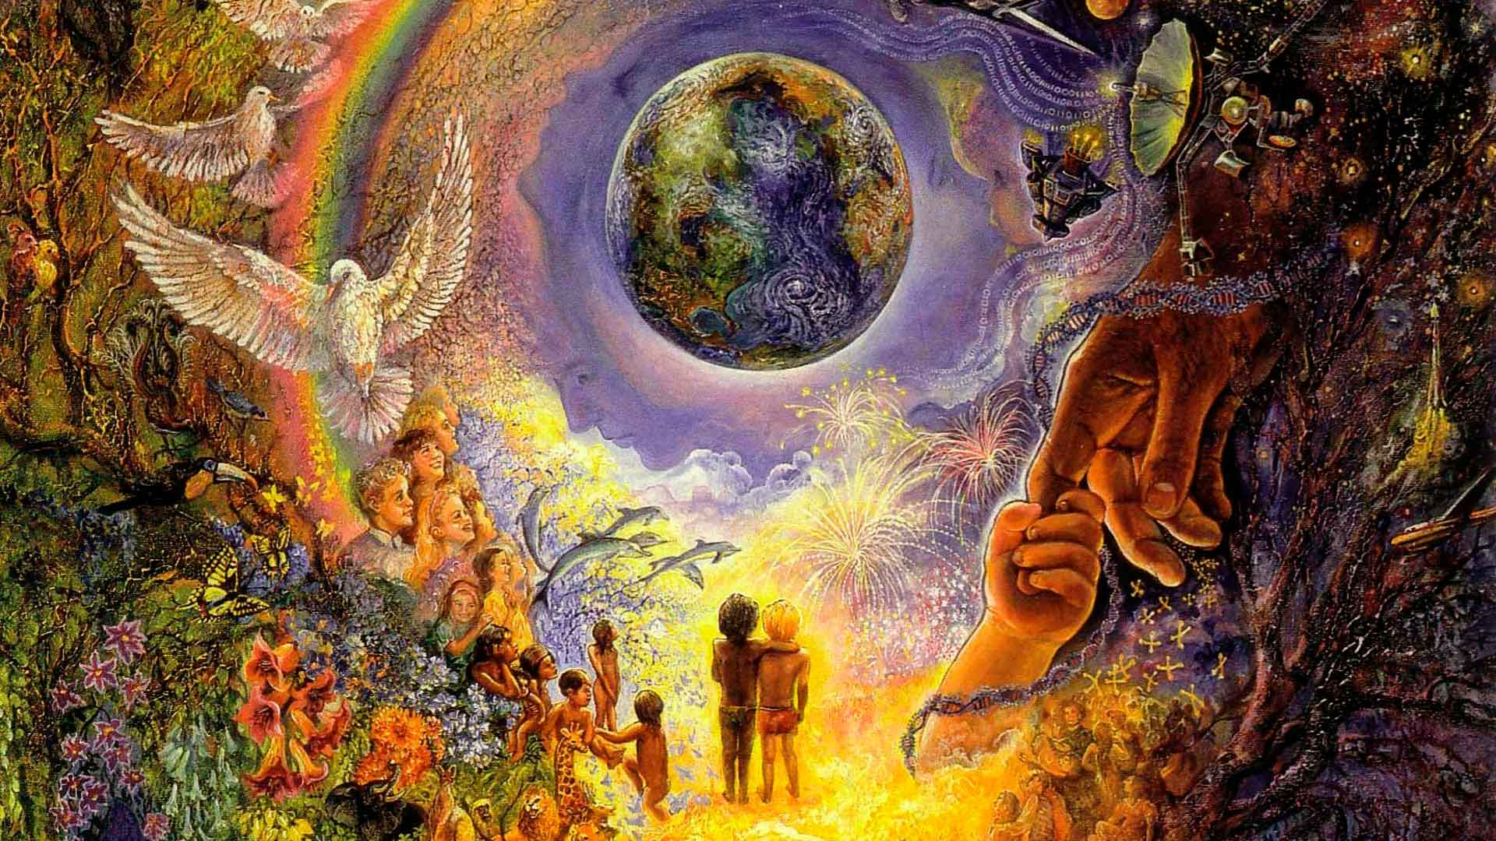
«Единое»
является основой всякого бытия;
не имеет никаких признаков (ни начала, ни конца, ни частей, ни целостности, ни формы, ни содержания, и т.д.);

Slide 7
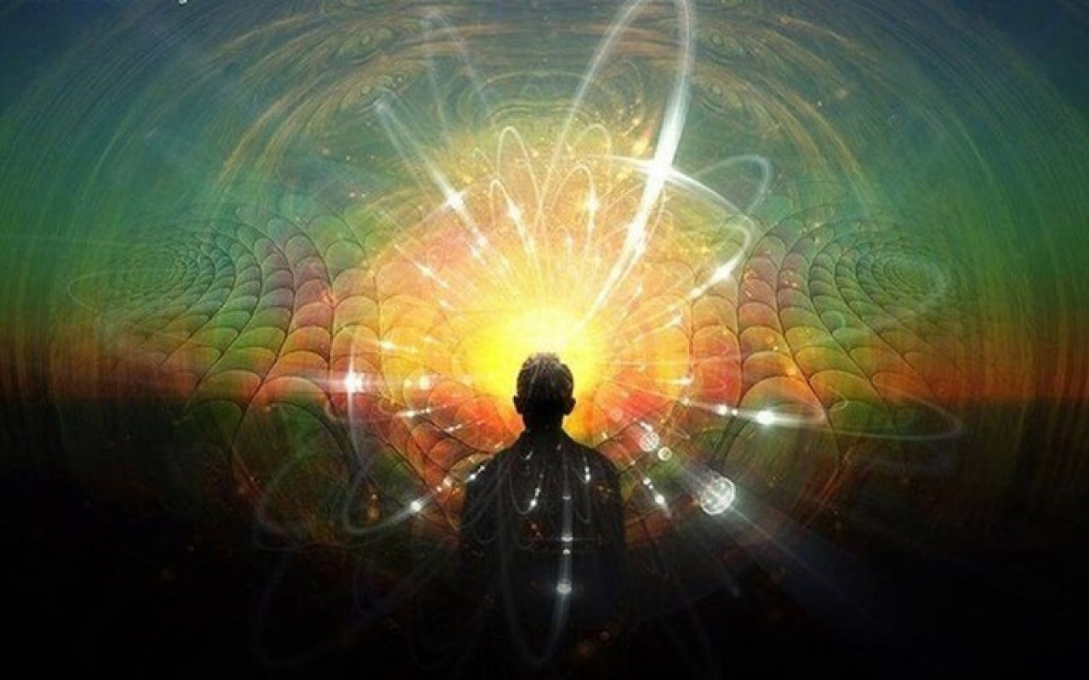
выше всякого бытия, выше всякого мышления, выше всякого ощущения;
первоначало всего – всех идей, всех вещей, всей явлений.

Slide 8
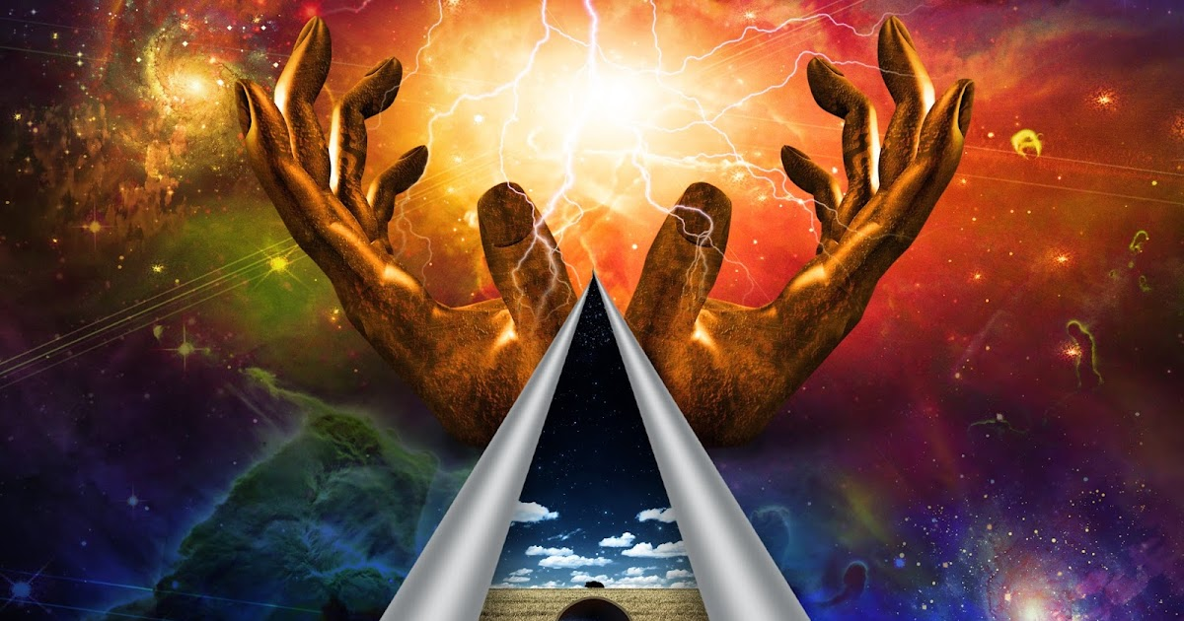
«Ум»
происходит от «единого»;
разделен с «единым»;
противоположен «единому»;
является сущностью всех вещей;
есть обобщение всего живого на земле.

Slide 9
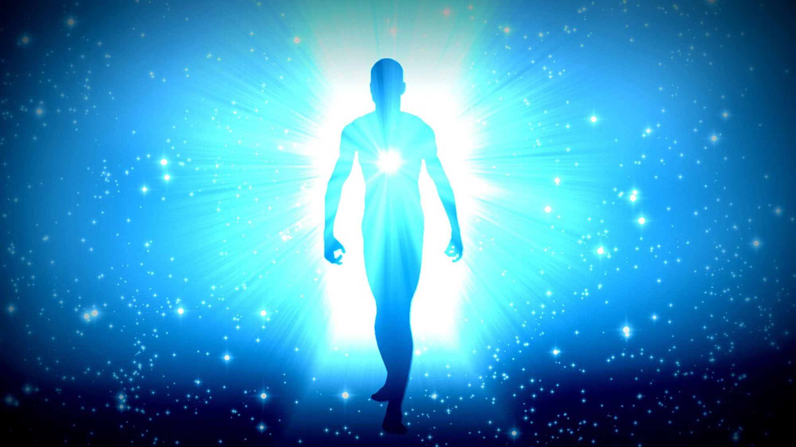
«Душа»
подвижная субстанция, которая объединяет и связывает «единое – ничто» и «ум – все живое», а также связывает между собой все вещи и все явления; также согласно Платону душа может быть мировой и душой отдельного человека; душа человека (вещи) есть часть мировой души;

Slide 10
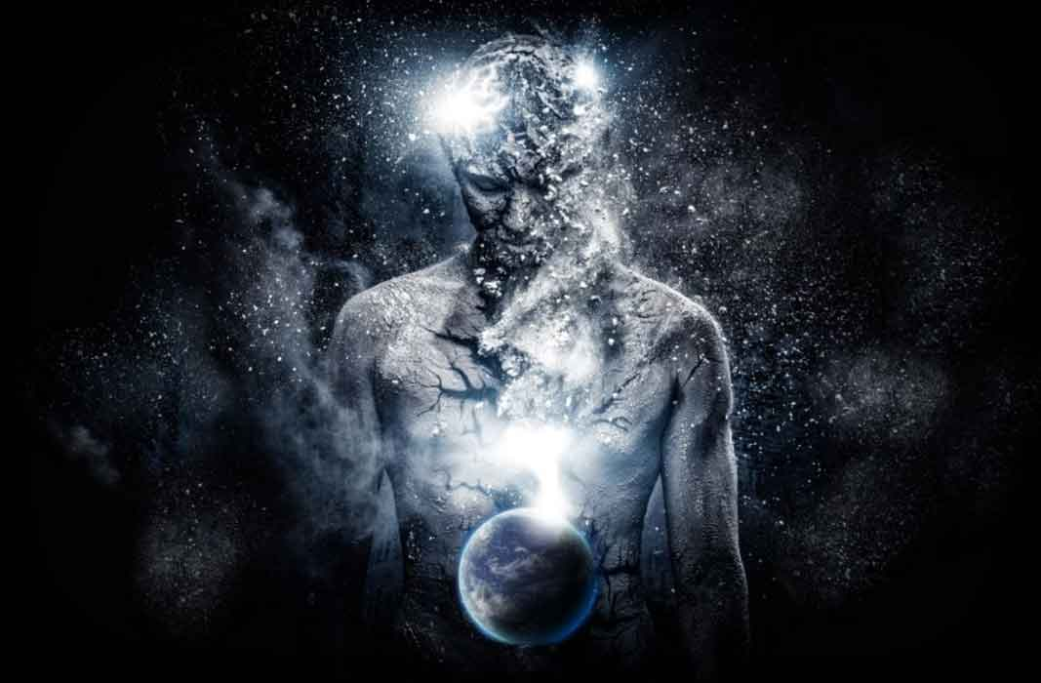
душа бессмертна;
при смерти человека умирает только тело, душа же, ответив в подземном царстве за свои земные поступки, приобретает новую телесную оболочку;
-постоянство души смена телесных форм – естественный закон Космоса

Slide 11
4.Гносеология Платона
Касаясь гносеологии (учения о познании), Платон исходит из созданной им идеалистической картины мира: поскольку материальный мир является всего лишь отображением «мира идей», то предметом познания должны стать прежде всего «чистые идеи»; «чистые идеи» невозможно познать с помощью чувственного познания высшей духовной деятельностью могут заниматься только люди подготовленные – образованные интеллектуалы, философы, следовательно, только они способны увидеть и осознать «чистые идеи».

Slide 12
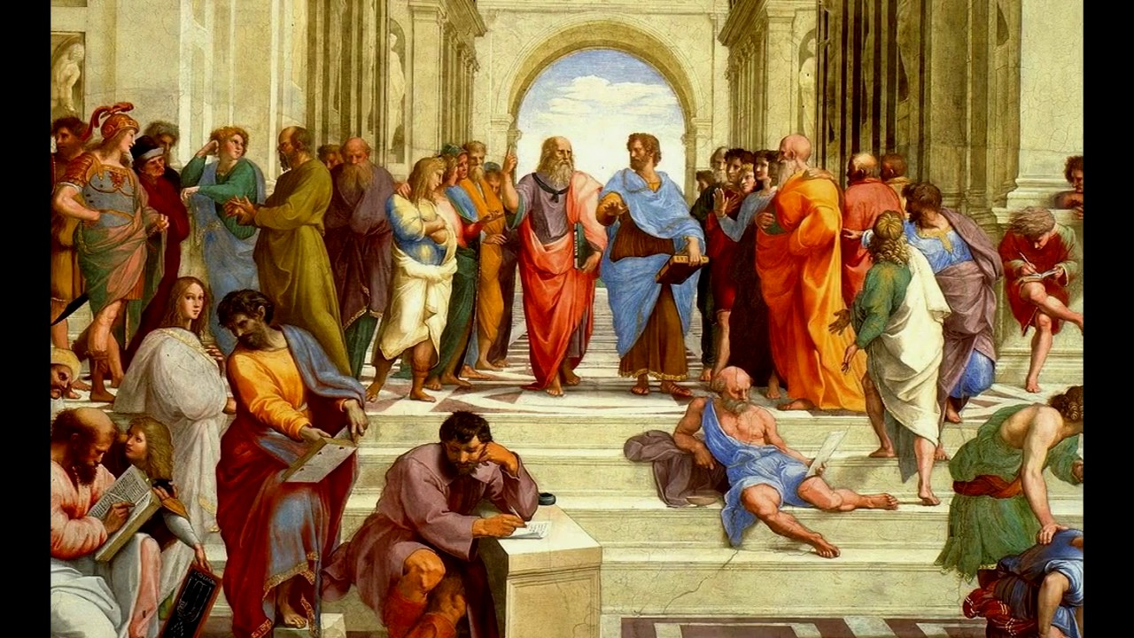

Slide 13
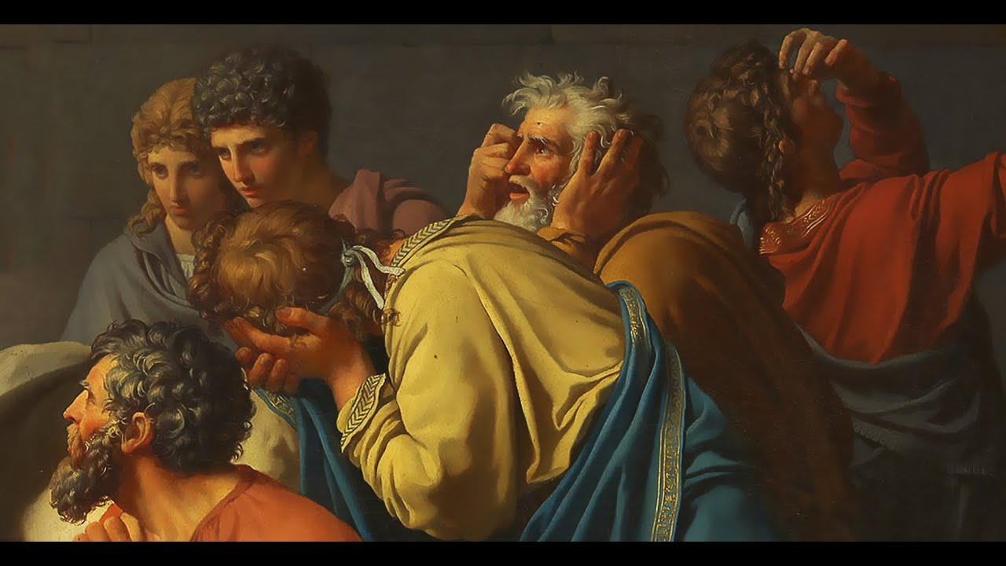
5.Проблема государства в философии Платона.
Платон выделяет семь типов государства: идеальное «государство будущего», которого пока не существует и в котором отпадает необходимость в государственной власти и законах, и шесть типов ныне существующих государств. Среди шести существующих типов Платоном указываются: монархия – справедливая власть одного человека; тирания – несправедливая власть одного человека;

Slide 14
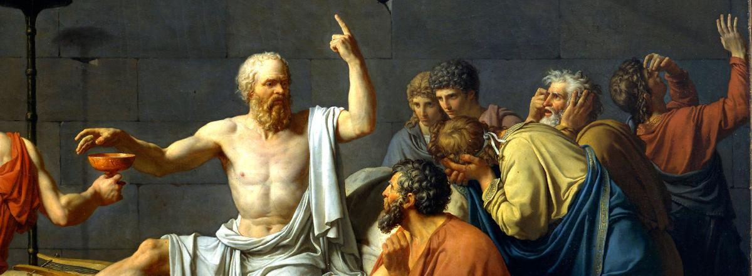
аристократия – справедливая власть меньшинства;
олигархия – несправедливая власть меньшинства;
демократия – справедливая власть большинства;
тимократия – несправедливая власть большинства, власть военных вождей, армии.

Slide 15
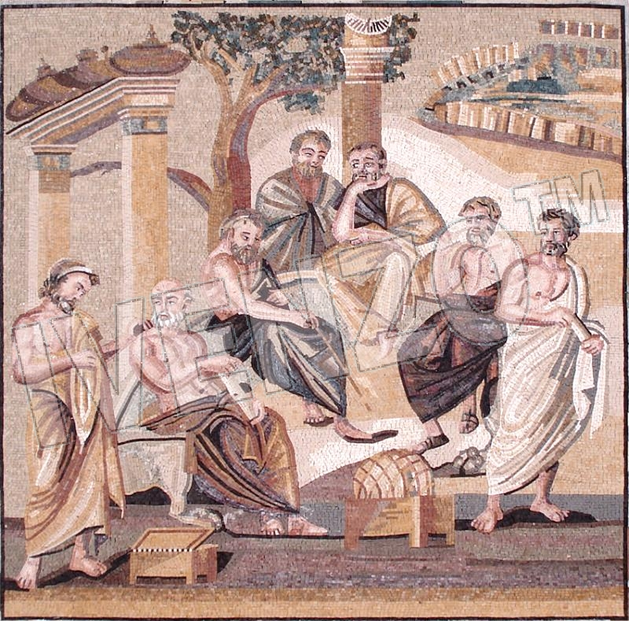
6.Академия Платона.
Академия Платона – религиозно-философская школа, созданная Платоном в 387 г. Просуществовавшая около 1000 лет (до 529 г. н.э.). Наиболее знаменитыми воспитанниками академии являлись: Аристотель Ксенокрит, Арксилай.

Slide 16
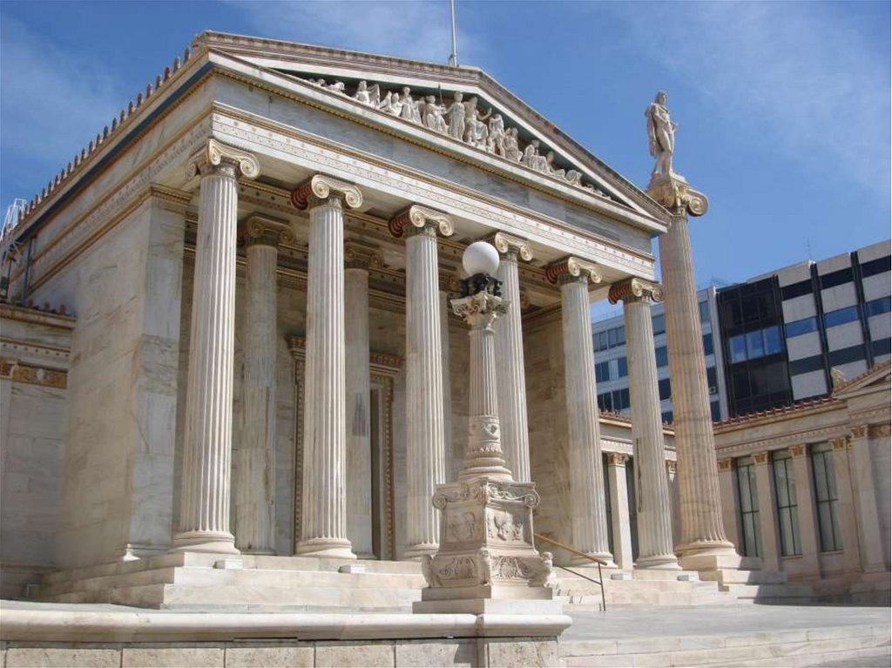
Академия была закрыта в 529 г. византийским императором Юстинианом как рассадник язычества и «вредных» идей, однако за свою историю успела добиться того, что платонизм и неоплатонизм стали ведущими направлениями европейской философии.

Slide 17
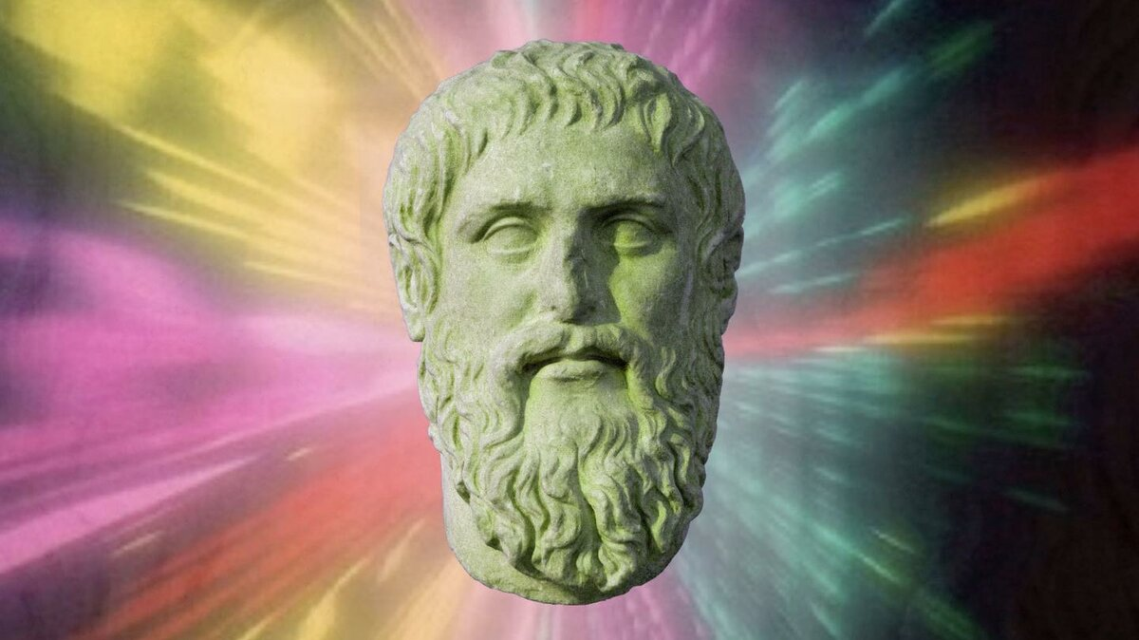
Платона:
В своих бедствиях люди склонны винить судьбу, богов и все что угодно, но только не самих себя. Глупца можно узнать по двум приметам: он много говорит о вещах, для него бесполезных, и высказывается о том, про что его не спрашивают. Любимое часто ослепляет любящего. Надежды — сны бодрствующих. Никто не становится хорошим человеком случайно. Стараясь о счастье других, мы находим свое собственное. Основа всякой мудрости есть терпение.

Slide 18
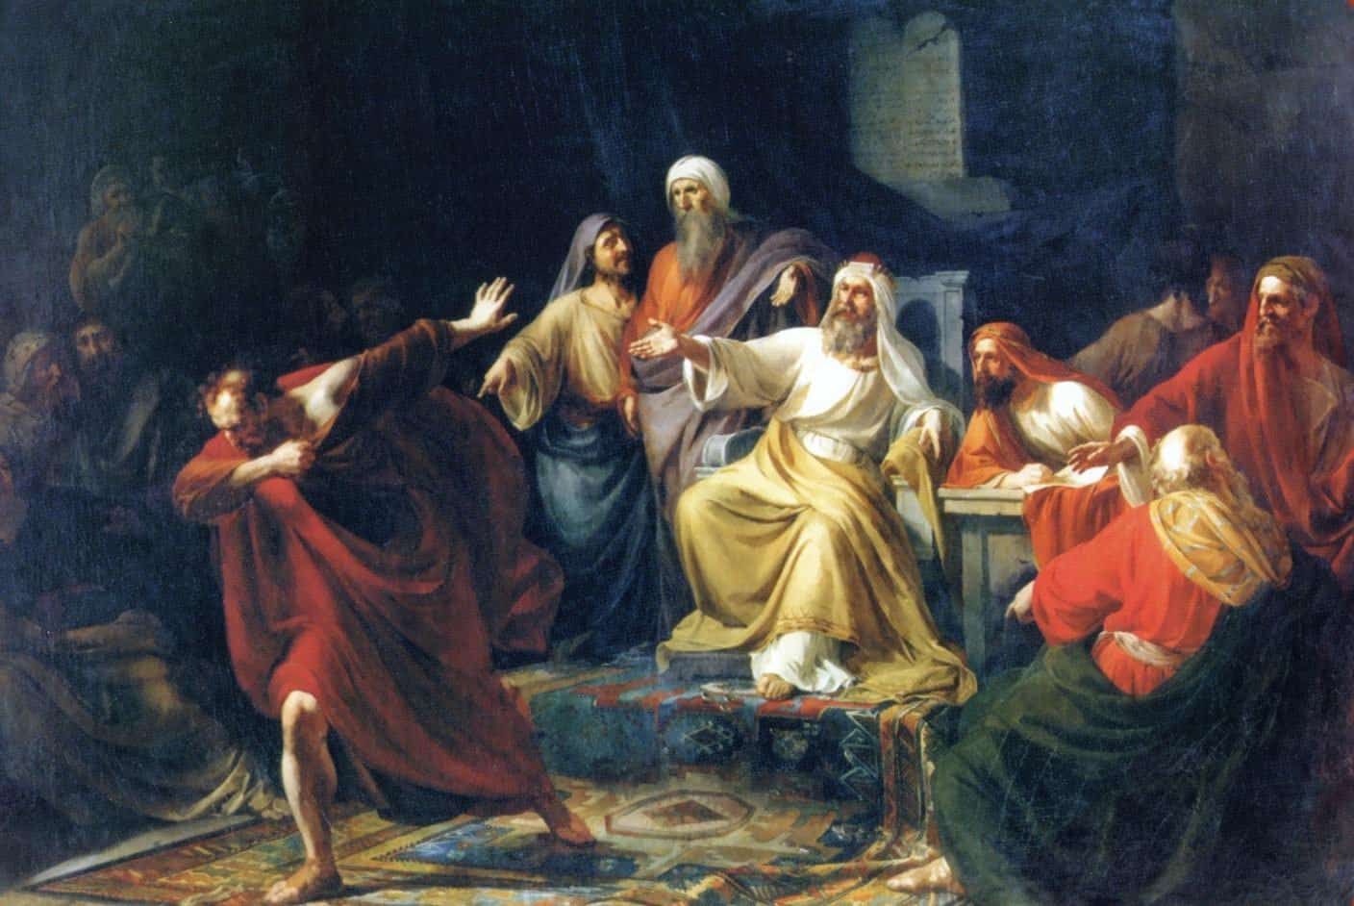
7.Место Платона в мировой философии.
Историческое значение философии Платона в том, что впервые философом оставлено целое собрание фундаментальных произведений; положено начало идеализму как крупному философскому направлению ; впервые глубоко исследованы проблемы не только природы, но и общества – государство, законы и т.д.;

Slide 19
были заложены основы понятийного мышления, произведена попытка выделить философские категории (бытие – становление, вечное – временное, покоящееся – движущееся, неделимое – делимое и др.);
была создана философская школа (Академия), просуществовавшая около 1000 лет, где выросли многие видные последователи Платона (Аристотель и др.).

Slide 20
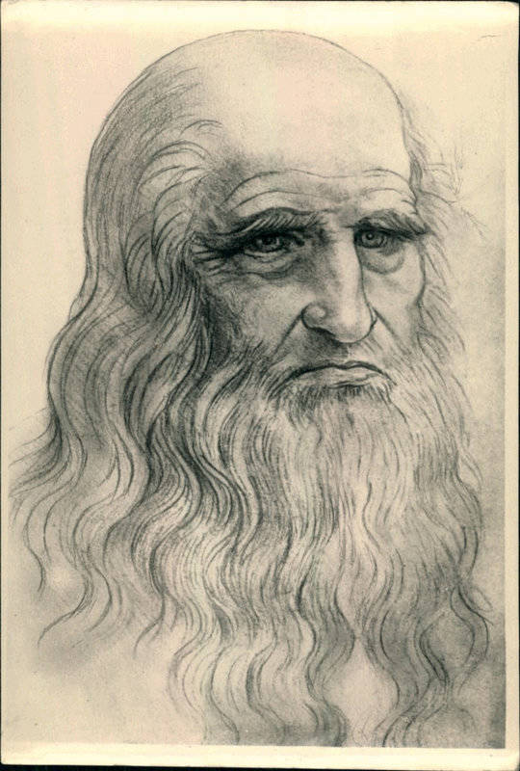
Заключение
Теория и учения Платона, несомненно имеют огромное значение в развитии философской мысли. Конечно, влияние Платона проявилось не сразу, поскольку Греция не пошла тем путем, который предсказал Платон, а теория Платона не принималась даже в его собственной школе. Однако его время пришло достаточно быстро, еще до конца античности произошли серьезные изменения в мировоззрении: бренные вещи и чувства потеряли ценность по отношению к вечным и сверхчувственным идеям, внешнее — по отношению к внутреннему, и «человечество обратилось к платонизму».

Slide 21

Спасибо за внимание!

